Slide 1
Kui õpihimuline on täiskasvanud inimene tänases Eestis, ülevaade täiskasvanuharidusest
22. Aprill 2021
Tallinn

Slide 2
Andrase tegevused
Haridus- ja teadusministeeriumi partnerina viib ETKA Andras ellu Euroopa Sotsiaalfondi projekti „Täiskasvanuhariduse edendamine ja õppimisvõimaluste avardamine“.
Piirkondliku koostöö arendamine keskhariduseta ja erialase hariduseta täiskasvanute tagasitoomiseks tasemeõppesse
Elukestva õppe populariseerimine
Alates märtsist 2013 koordineerib ETKA Andras koostöös Haridus- ja Teadusministeeriumiga projekti "AGENDA – Euroopa täiskasvanuhariduse tegevuskava“
Elukestvas õppe populariseerimine
Täiskasvanuharidusalase koostöö loomine kohalike omavalitsuste ja teiste osapooltega
ETKA Andras on täiskasvanute koolitajate kutsete andja aastast 2004

Slide 3
Täiskasvanuhariduse võrgustikud maakondades
Tegutsevad 15 maakonnas ja Tallinnas.
Täiskasvanuhariduse info jagamine, vahendamine tugivõrgustiku abil maakonnas, maakonna täiskasvanud õppija nädala (TÕN) ja tunnustussündmuse korraldamine.
Koostööseminaride korraldamine täiskasvanuhariduse osapooltele maakondades.
Koordinaatorite kontaktid www.andras.ee
Notes:
Kertu – kõige olulisem, inimestega rääkimine – individuaalne töö. Monica- võrgu koosseis, Töötukassa. Oluline markeerida koostööd ka Sotsmin.

Slide 4
Osalemine elukestvas õppes

Slide 5
Osalemine elukestvas õppes
Rohkem õpivad eestlased kui mitte-eestlased.
Rohkem õpivad naised kui mehed, kuid meeste õppimine on aasta-aastalt suurenenud.
Elukestvas õppes osalevad rohkem nooremad inimesed kui vanemad inimesed, kõige vähem osalevad elukestvas õppes inimesed vanuses 55-64.
Kõige rohkem osaleb elukestvas õppes kolmanda taseme haridusega inimesi ehk need kellel on, kas erialane haridus keskhariduse baasil või kõrgharidus.
Aastate jooksul on tõusnud madalama haridustasemega inimeste osalus elukestvas õppes.

Slide 6
25‒64.a Eesti elanike haridustase (tuhandetes) Allikas: Statistikaamet
25‒64 | 2009 | 2010 | 2011 | 2012 | 2013 | 2014 | 2015 | 2016 | 2017 | 2018 | 2019
Erialase hariduseta | 230 | 227,5 | 221,9 | 215,3 | 209,6 | 211,4 | 207,6 | 205,3 | 205,2 | 193,9 | 194
Kutseharidusega | 301,4 | 309,7 | 296,2 | 298,5 | 297,3 | 289,6 | 289,3 | 284,5 | 273,8 | 272,4 | 273,1
Kõrgharidusega | 184,4 | 181,5 | 202,2 | 205,8 | 212,3 | 218,1 | 222 | 229,9 | 238,6 | 252,5 | 252,5
Kokku | 715,8 | 718,7 | 720,4 | 719,7 | 719,1 | 719 | 718,9 | 719,7 | 717,6 | 718,8 | 719,6

Slide 7
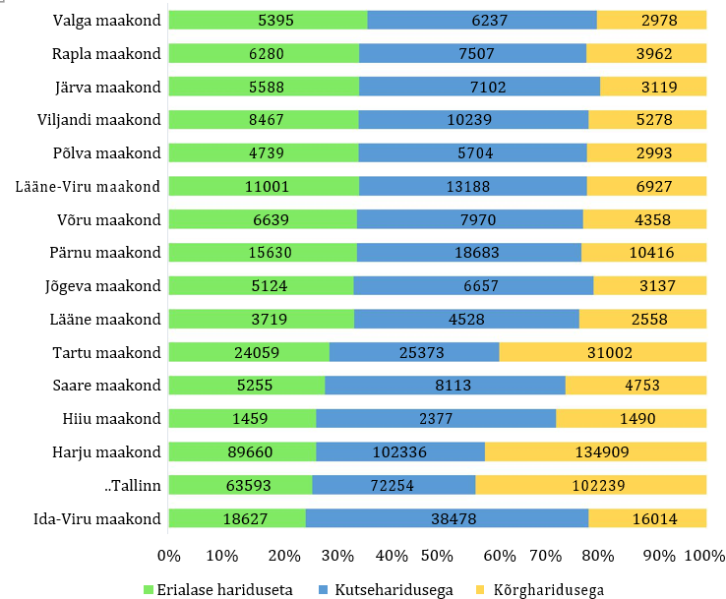
Eesti elanike haridustase 25-64.a maakonniti 2019.a Allikas: Statistikaamet

Slide 8
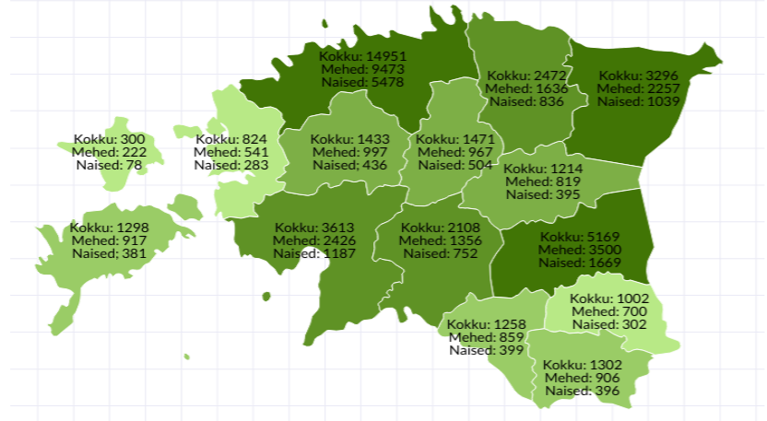
Põhihariduse või madalama haridustasemega 20‒34-aastaste jaotus maakonna ja soo järgi 2019. aastal Allikas: Statistikaamet

Slide 10
Väljakutsed 1 ja 3 strateegilise eesmärgi täitmisel
Kuidas suurendada haridussüsteemi osaliste vastutust ja koostööd
Kuidas lähtuda õppe korraldamisel õppijast ja toetada erinevaid õppijaid, arvestades nende sugu, erivajadust jne?
Kuidas saada õppima neid täiskasvanuid, kelle osalus elukestvas õppes on praegu tagasihoidlik?
Kuidas arvestada väljaspool kooli omandatud teadmisi ja oskusi formaalõppes, andmata järele hariduse kvaliteedis?
Kuidas vähendada erialase hariduseta või aegunud oskustega inimeste osakaalu?
Kuidas viia täiendus- ja ümberõppevõimalused paremini kooskõlla tööturu vajadustega?
Kuidas tagada kõigi eagruppide piisav digipädevus?

Slide 11
Kasulikud lingid
Haridusvaldkonna arengukava
https://www.hm.ee/et/kaasamine-osalemine/strateegiline-planeerimine-aastateks-2021-2035
Struktuurifondid uueks perioodiks
https://rtk.ee/toetusfondid-ja-programmid/euroopa-liidu-valisvahendid/2021-2027-planeerimine
https://rtk.ee/toetusfondid-ja-programmid/euroopa-liidu-valisvahendid
Statistika ja andmed
https://www.haridussilm.ee/ee, https://andmed.stat.ee/et/stat.

Slide 12
Tunnustamise ülekutse
Notes:
Kertu räägib, e- märgis alates 2020, kaasatud erinevad koostööpartnerid, laiapõhjalised hindamiskomisjonid nii maakonna kui vabariigi tasandil

